Slide 1
Nhóm 7 BTL Nhập môn An toàn thông tin
Đề tài: Tìm hiểu về Chữ kí số
Giảng viên hướng dẫn: PGS.TS. Nguyễn Linh Giang

Slide 2
Thành viên
Nguyễn Thế Vũ - 20194214
Trương Văn Hiển - 20194276
Lương Thái Nam - 20194126
Phạm Ngọc Dũng - 20194257

Slide 3


Tổng quan
Chữ kí số (Digital Signature) là những thông tin đi kèm với dữ liệu nhằm chứng thực nguồn gốc và nội dung của văn bản.
Chữ ký số bao gồm 3 thành phần:
1. Thuật toán tạo ra khóa.
2. Hàm tạo chữ ký là hàm tính toán chữ ký trên cơ sở khóa mật và dữ liệu cần ký.
3. Hàm kiểm tra chữ ký là hàm kiểm tra xem chữ ký đã cho có đúng với khóa công cộng không.

Slide 4
Yêu cầu chữ kí số
Tính xác thực
1
Tính toàn vẹn
2
Không thể tái sử dụng
3
Không thể giả mạo
4
Chống từ chối
5

Slide 5
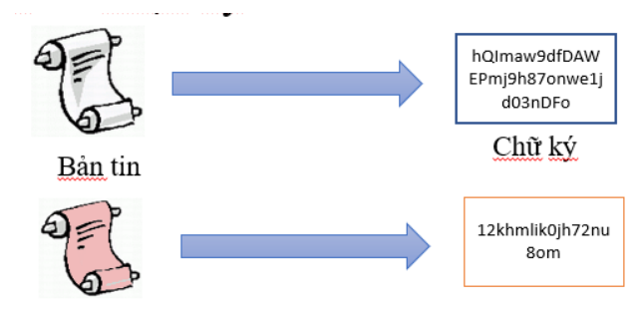
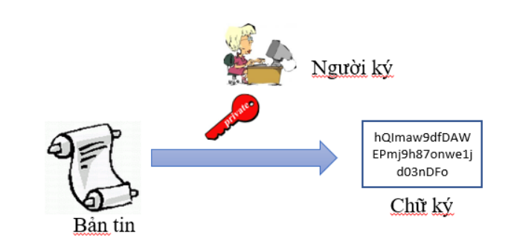
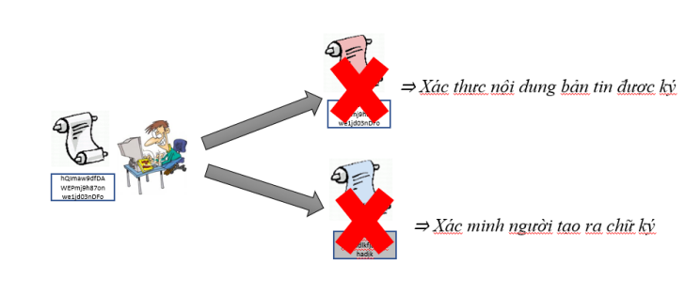
Tính chất của chữ kí số
1. Chuỗi kí tự có nội dung phụ thuộc bản tin
2. Sử dụng thông tin chỉ có người kí mới có
3. Gần như không thể giả mạo

Slide 6
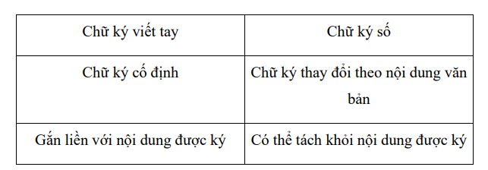
So sánh chữ ký viết tay và chữ ký số

Slide 7
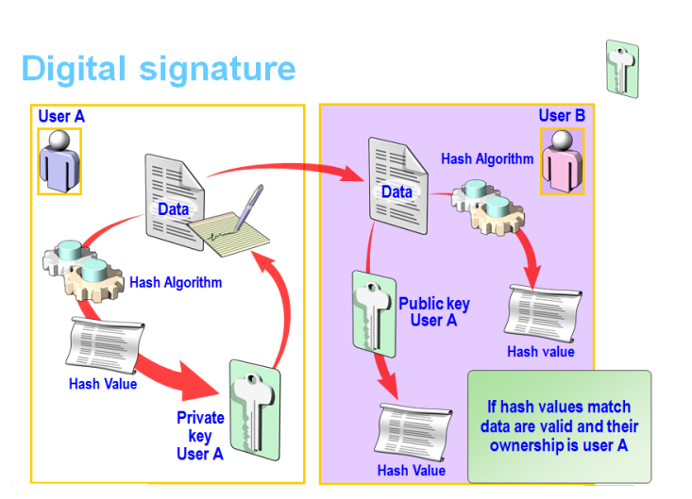
Kiến trúc chữ ký số tổng quát

Slide 8
Thuật toán tạo chữ ký số RSA

Slide 9
Sơ đồ thuật toán
Quá trình ký
Quá trình xác nhận
Thuật toán mã hoá RSA
Thuật toán băm SHA1

Slide 10
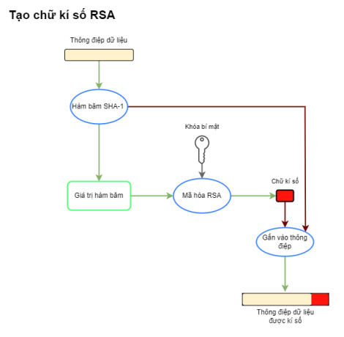
Quá trình ký

Slide 11
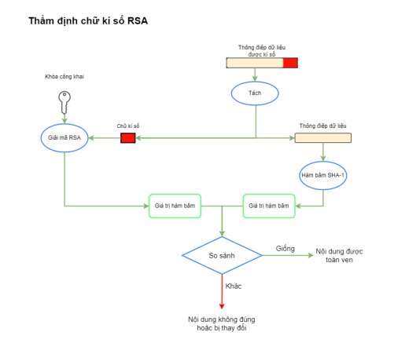
Quá trình kiểm tra

Slide 12
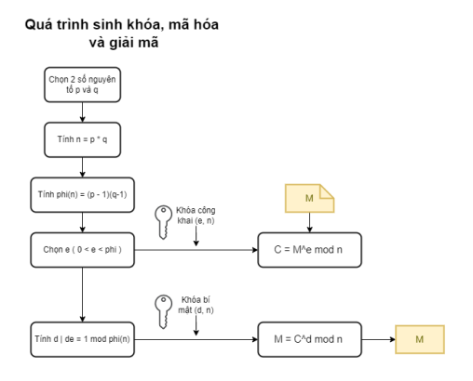
Thuật toán mã hoá RSA

Slide 13
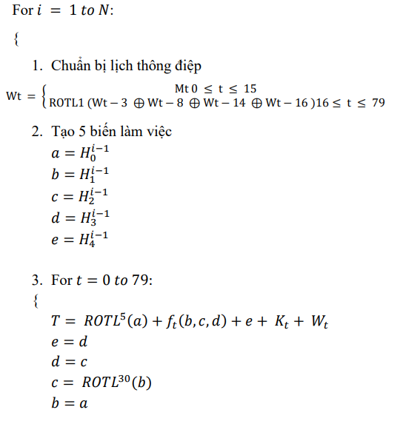
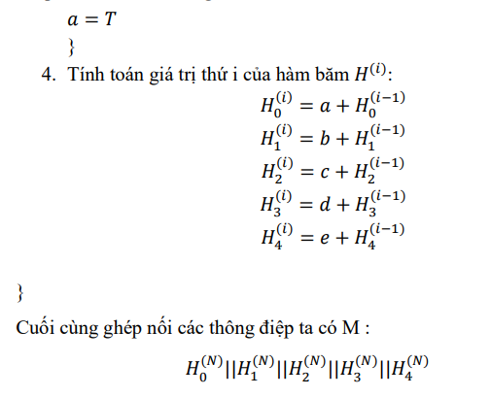
Giải thuật hàm băm SHA1

Slide 14
An toán trong chữ ký số
9/3/20XX

Slide 15
Tính an toàn của chữ ký số
Cơ chế bảo mật tuyệt đối | Độ an toàn của hệ thống RSA
Khả năng xác định nguồn gốc Tính toàn vẹn Tính không thể phủ nhận | 2 vấn đề toán học: Bài toán phân tích ra thừa số nguyên tố các số nguyên lớn Bài toán RSA -> Bài toán khó -> Hệ thống RSA an toàn thì n = p*q phải đủ lớn

Slide 16
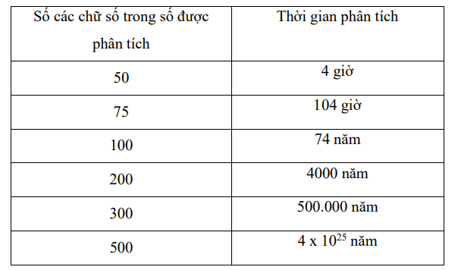
Bảng phân tích mã RSA

Slide 17
Các dạng tấn công chữ ký số
Tấn công dạng 1:
Tìm cách xác định khoá bí mật
Tấn công dạng 2:
Giả mạo chữ ký

Slide 18
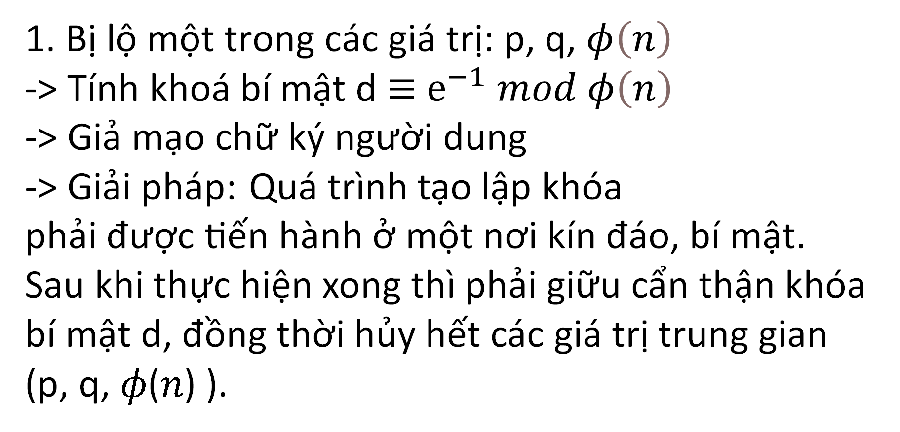
Tấn công dạng 1
1. Bị lộ một trong các giá trị: p, q, $φ\left(n\right)$
-> Tính khoá bí mật d $≡$ $ⅇ^{−1} mod φ\left(n\right)$
-> Giả mạo chữ ký người dung
-> Giải pháp: Quá trình tạo lập khóa
phải được tiến hành ở một nơi kín đáo, bí mật.
Sau khi thực hiện xong thì phải giữu cẩn thận khóa
bí mật d, đồng thời hủy hết các giá trị trung gian
(p, q, 𝜙(𝑛) ).

Slide 19
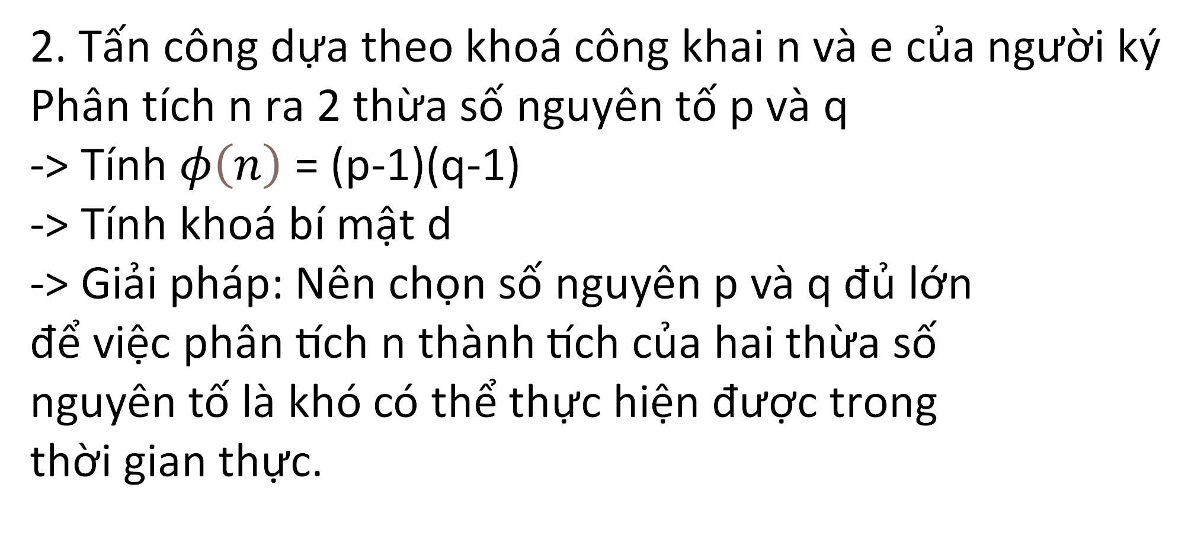
Tấn công dạng 1
2. Tấn công dựa theo khoá công khai n và e của người ký
Phân tích n ra 2 thừa số nguyên tố p và q
-> Tính $φ\left(n\right)$ = (p-1)(q-1)
-> Tính khoá bí mật d
-> Giải pháp: Nên chọn số nguyên p và q đủ lớn
để việc phân tích n thành tích của hai thừa số
nguyên tố là khó có thể thực hiện được trong
thời gian thực.

Slide 20
Tấn công dạng 1
3. Khi nhiều người cùng sử dụng chung “modun n”
-> Giải pháp: Nên sử dụng modun n khác nhau cho
mỗi người tham gia

Slide 21
Tấn công dạng 1
4. Sử dụng giá trị “modun n” nhỏ
-> Giải pháp: Nên chọn các số nguyên tố p và q đủ lớn để
việc giải bài toán logarit rời rạc trên vành Z_{n} là khó có thể
thực hiện được trong thời gian thực.

Slide 22
Tấn công dạng 1
5. Sử dụng các tham số (p-1) hoặc (q-1)
có các ước nguyên tố nhỏ
-> Dùng thuật toán (p-1) của Pollar để phân tích moun n
thành thừa số nguyên tố một cách dễ dàng
-> Sơ đồ chữ ký số sẽ trở nên mất an toàn
-> Giải pháp: Chọn p và q sao cho (p-1) và (q-1) có các
ước nguyên tố lớn.

Slide 23
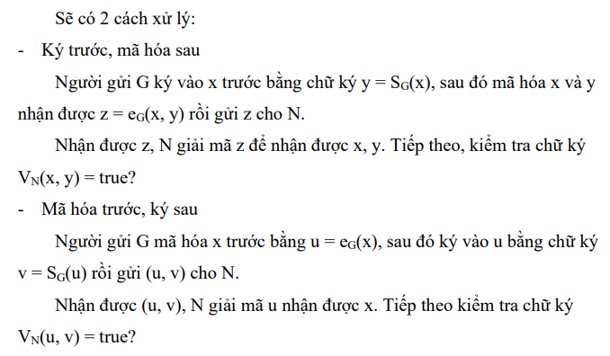
Tấn công dạng 2
1. Người gửi G gửi tài liệu x cùng chữ ký y đến người nhận N

Slide 24
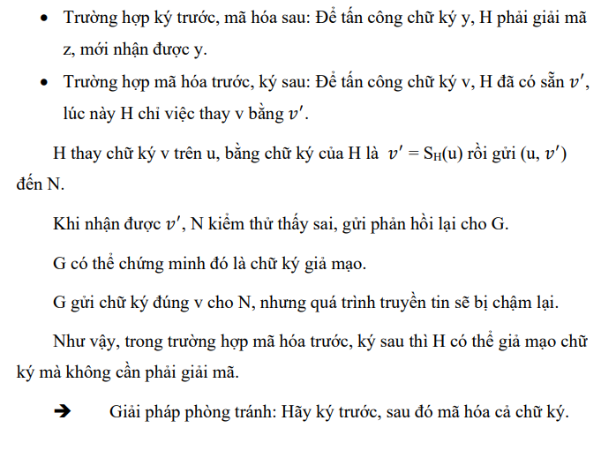
Tấn công dạng 2
2. Giả sử H lấy trộm được thông tin trên đường truyền từ G đến N

Slide 25
Phương pháp khảo sát tính an toàn của chữ ký số ROM
9/3/20XX

Slide 26
Phương pháp Random oracle model (ROM)
Giả sử X và Y là 2 tập hữu hạn
ROM có hàm băm h ngẫu nhiên có thể coi h là một bảng băm T_{h} xác định các phần từ trong X tương ứng với các phần tử trong Y
Mô phỏng ROM:
Khi giá trị băm của x được truy vấn, nếu tồn tại (𝑥̃, 𝑦̃) ∈ T sao cho x = 𝑥̃ thì trả về 𝑦̃.
Nếu không thì chọn tất cả y ← Y, thêm (x, y) vào bảng băm T và trả về y
Ngoài ra còn có thuật toán RO cũng miêu tả ROM

Slide 27
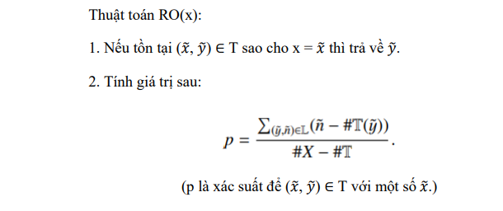
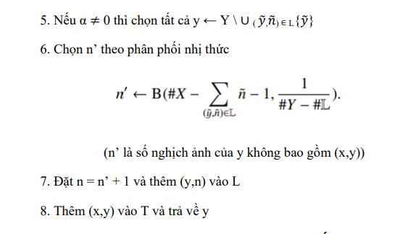
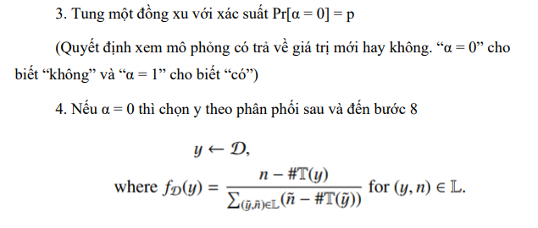

Slide 28
ROM khảo sát tính an toàn của chữ ký số
Thay vì ký trực tiếp, ta yêu cầu người ký phải băm thông điệp trước khi ký. Chữ ký S thỏa mãn 𝑠^{𝑒} mod 𝑁 = 𝐻 (message)
Giả sử A là thuật toán phá vỡ lược đồ chữ ký, nó lấy khóa công khai (N, e) và nó lấy ra bất kì (message, S’).
Mục đích là thiết kế thuật toán có thể nhận một RSA (N, e, M) ngẫu nhiên và giúp ta xử lý lấy ra S sao cho 𝑠^{𝑒} mod 𝑁 = 𝑀
Đầu tiên, ta sẽ gửi A một khóa công khai (N, e). Vì sử dụng ROM, A sẽ phải thực hiện hàm băm. Mỗi khi A hỏi để băm một thông điệp, ta sẽ chặn nó và gọi oracle, chọn 1 giá trị r ngẫu nhiên sao cho 0 <= r < N và trả lời truy vấn: 𝐻 (𝑚𝑒𝑠𝑠𝑎𝑔𝑒) = 𝑀 ∗ 𝑟^{𝑒} mod 𝑁
Bởi vì r ngẫu nhiên nên hàm băm cũng là ngẫu nhiên. Ta giả sử A sẽ gửi một thông điệp giả mạo (message, S’) thỏa mãn 𝑠′^{𝑒} mod 𝑁 = 𝐻 (message)
Nếu trường hợp này xảy ra, ta phải tìm giá trị r được dùng để tính H : 𝑠 = 𝑠 ′ ∕ 𝑟 mod 𝑁

Slide 29
ROM khảo sát các biến thể chữ ký số khác
Với ECDSA hay ECDSA+ không chỉ dựa vào ngẫu nhiên cho khóa sinh mà còn cần một giá trị k ngẫu nhiên
Còn với biến thể khác ECSchonrr* sử dụng nhóm đường cong elliptic và xác định khoảng thời gian khóa k một cách xác định chứ không phải ngẫu nhiên

Slide 30
DEMO
9/3/20XX

Slide 31
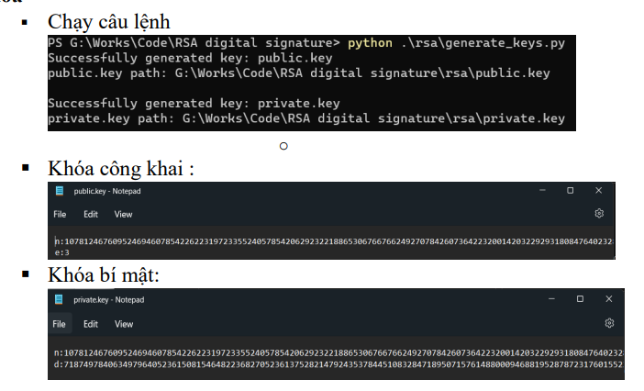
Thuật toán mã hóa RSA Tạo khóa

Slide 32
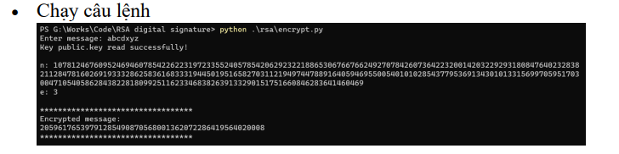
Thuật toán mã hóa RSA Mã hóa

Slide 33
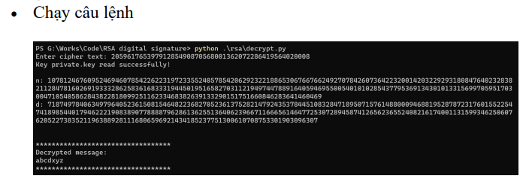
Thuật toán mã hóa RSA Giải mã

Slide 34
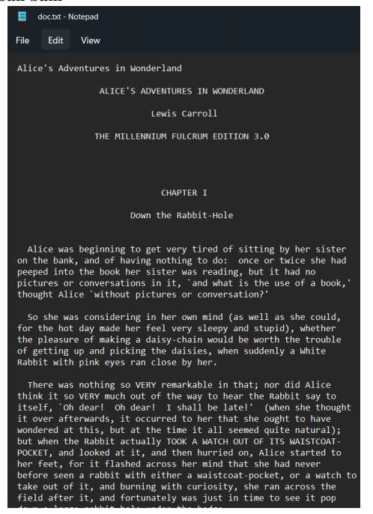
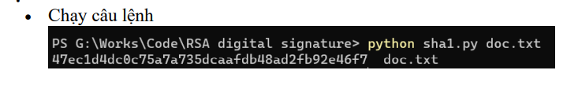
Thuật toán băm SHA-1

Slide 35
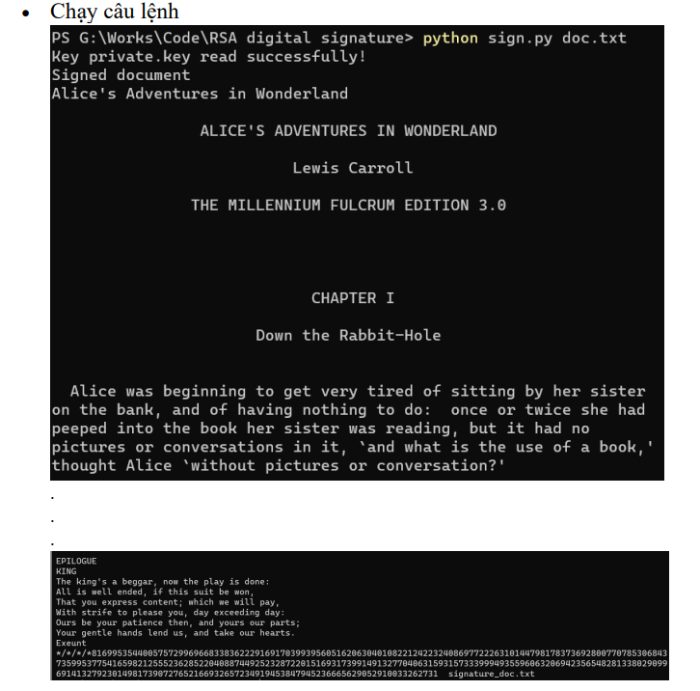

Thuật toán chữ ký số
Quá trình ký
Quá trình xác nhận

Slide 36
Thuật toán chữ ký số

Slide 37
Thank you
Nhóm 7
Chủ đề : Chữ ký số
Giáo viên hướng dẫn : PGS.TS. Nguyễn Linh Giang

